Slide 1

Rational Rose

Slide 2
SOMMAIRE
I. Présentation de Rational Rose
II. Fonctionnalités

Slide 3
Présentation
Qu’ est-ce qu’ un AGL?
2. Éditeur
3. Acquisition
4. Position concurrentiel

Slide 4
1. Présentation
1.1 Qu’ est-ce qu’un AGL?
AGL : Atelier de Génie Logiciel
Logiciel qui facilite le développement de logiciel en équipe :
- la réalisation d'organigrammes fonctionnels,
- la planification des tâches de développement,
- la préparation de la documentation,
la programmation des différents modules du logiciel.
=> Facilite la communication et la coordination
=> Augmentation de la productivité et qualité du logiciel

Slide 5
COMMENTAIRES
Les AGL permettent d’améliorer la communication et la coordination dans une équipe projet dans le sens qu’ elle permet de centraliser toutes la partie modélisation via l’ utilisation de diagramme. De plus, la documentation et la planification permettent une meilleur gestion du projet. D’ ou, au final, on une meilleur productivité.

Slide 6
1. Présentation
1.2 L’Éditeur
Première version sortie dans les année 90, éditée par Rational Software. (Environ UML 1.0)
Rational software est fondée en 1981
2002: Rational est racheté par IBM pour 2.1 milliards de dollars

Slide 7
COMMENTAIRES
La première version de rational rose est sortie dans les années 90, pour la version 1.0 de la méthode UML. Elle fut édité par Rational, entreprise fondée en 1981 et spécialisé dans les solutions d’entreprise. En 2002, la société Rational est rachetée par IBM pour un montant total d’environ 2.1 milliards de dollars.

Slide 8
1. Présentation
1.3 Acquisition
Logiciel Payant.
Un des plus cher du marché:
  Licence monoposte: 5 300,67€ TTC
  Licence flottante: 10 201,88€ TTC
Version de démonstration disponible après inscription sur le site.

Slide 9
COMMENTAIRES
Rational Rose est une référence dans le monde des AGL, et c’est ce qui en fait un des outils les plus cher du marché: en effet, il faudra déboursé plus de 5000€ pour une licence mono poste, et environ le double pour une licence de type multi utilisateur. Une version de démonstration est disponible sur le site d’IBM à condition de s’être préalablement enregistré.

Slide 10
1. Présentation
1.4 Position concurrentiel
Rational rose: Leader mondial sur le marché des AGL.
Quelques concurrents:
  Borland Together (Borland)
  Tigris ArgoUML (Libre)
  Entreprise Architect (Sparx system)
  Méga (Mega)
  Power AMC (Sybase)

Slide 11
COMMENTAIRES
Bien que très onéreux, Rational rose reste le leader mondial sur le marché des AGL supportant la méthode UML.

Slide 12
II. Fonctionnalités
Méthode(s) supportée(s)
2. Génération de code

Slide 13
2. Utilisation
Méthode de modélisation supportée :
Seule la méthode de modélisation UML est supportée.
Plusieurs diagrammes UML supportés:
Diagramme de classes
Diagramme de cas d’utilisation
Diagramme de collaboration
Diagramme de séquence
Diagramme des composants
Diagramme d’état
Diagramme d’activité
Diagramme de déploiement

Slide 14
COMMENTAIRES
Il faut tout d’abord noter une chose très importante: seule la méthode UML est supportées par Rational Rose. Tous les digrammes UML peuvent être modéliser dans Rational Rose, et notamment, les diagrammes les plus courant tels que le diagramme de classe, le diagramme de séquence, le diagramme de cas d’utilisation…

Slide 15
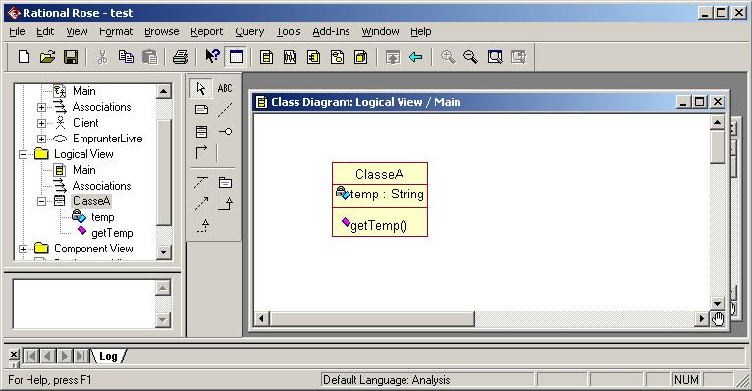
2. Utilisation
Quelques exemples d’utilisation:
Le Diagramme de classe

Slide 16
COMMENTAIRES
Voici la copie d’écran de l’utilisation avec la modélisation d’un diagramme de classe. La modélisation se fait grâce à des outils de dessin disponible dans la barre d’outils centrale. Une arborescence des classes, ainsi que de leurs attributs est disponible dans la fenêtre de gauche.

Slide 17
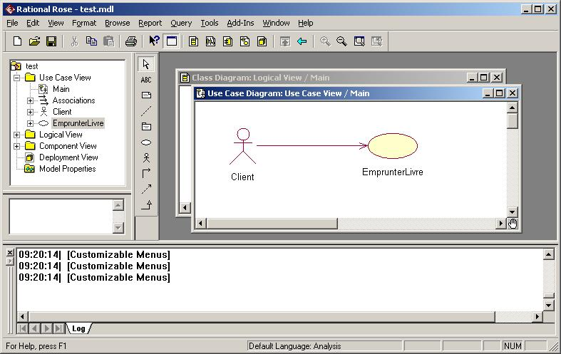
2. Utilisation
Quelques exemples d’utilisation:
Le Diagramme de cas d’utilisation

Slide 18
COMMENTAIRES
Voici la copie d’écran de l’utilisation avec la modélisation d’un diagramme de cas d’utilisation. La modélisation se fait grâce à des outils de dessin disponible dans la barre d’outils centrale. Une arborescence est disponible sur la gauche pour naviguer entre les différents cas d’utilisation. Elle est classer par acteurs et par fonction d’utilisation.

Slide 19
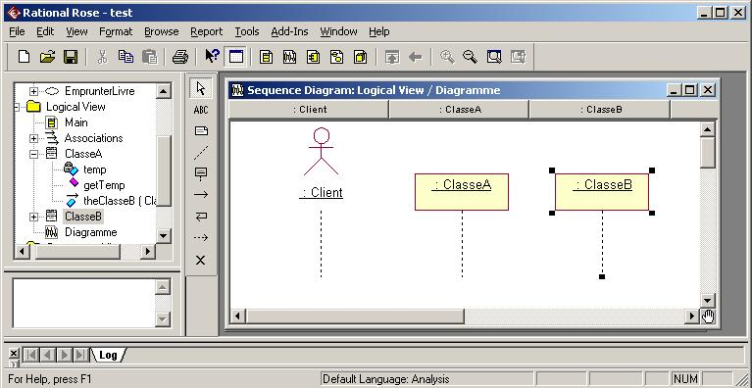
2. Utilisation
Quelques exemples d’utilisation:
Le Diagramme de séquence

Slide 20
COMMENTAIRES
Voici la copie d’écran de l’utilisation avec la modélisation d’un diagramme de séquence. La modélisation se fait grâce à des outils de dessin disponible dans la barre d’outils centrale. Une arborescence des classes appelées, ainsi que de leurs attributs est disponible dans la fenêtre de gauche.

Slide 21
2. Utilisation
Génération de code :
- génération partiel de code
Le code est généré a partir d'une classe, d'un diagramme ou encore d'un package
-> Création d’ un lien entre maîtrise d’ouvrage et maîtrise d’œuvre.

Slide 22
COMMENTAIRES
On a essayé de montrer l’un des aspects nouveau et important de Rational Rose. Celui-ci permet de générer du code à partir des diagrammes. Ce qui implique que le lien est facilement réalisé entre la MOA et la MOE.

Slide 23
2. Utilisation
Rétro ingénierie :
- Inverse de la génération de code :
A partir d'un programme issu
d’ un langage objet
Possibilité de générer un diagramme correspondant.

Slide 24
COMMENTAIRES
On a montré que l’on pouvait générer du code grâce aux diagrammes réalisés. L’inverse est également possible via l’outil Rational Rose. On peut noter que cela a moins d’intérêt que la génération de code.

